Slide 1


LIBRERÍA
POMEGRANATE
BRAYAN DAVID SANTOS ALVAREZ

Slide 2
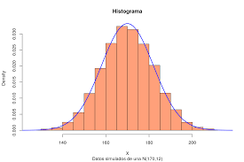

¿EN QUÉ SE ENFOCA?
Se enfoca en construir y entrenar modelos como:
Distribuciones de probabilidad
Modelos de mezcla (Mixture Models)
Modelos ocultos de Markov (HMM)
Redes bayesianas
Clasificadores probabilísticos

Slide 3

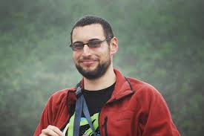
CREADOR
Jacob Schreiber
Modelos de mezcla
Es un investigador y científico en aprendizaje automático y biología computacional.
Su trabajo se ubica en la intersección de la inteligencia artificial, la estadística y la biología molecular

Slide 4





CONOCIDA POR SER
ORIENTADA A CIENCIA DE DATOS
ENFOCADA EN MODELOS GENERATIVOS
RÁPIDA
FLEXIBLE

Slide 5
¿QUÉ TIPO DE MODELOS PERMITE CREAR?
Permite modelar variables aleatorias como:
Modelos de mezcla
Un Gaussian Mixture Model (GMM) modela datos que provienen de varias distribuciones normales.
Lo cual permite Agrupamiento probabilístico y estimar probabilidades de pertenencia
Normal (Gaussiana)
Binomial
Poisson
Exponencial
Uniforme
Multinomial

Slide 6
Hidden Markov Models
Modelar procesos secuenciales donde hay estados ocultos.
Ejemplos de aplicación:
Reconocimiento de voz
Bioinformática
Series temporales
Predicción de secuencias
Redes Bayesianas
Dependencias probabilísticas entre variables.
Ejemplo:
Si:
Lluvia - Influye en - Trancón
Trancón -Influye en -Llegar tarde
Se puede construir una red donde la probabilidad de llegar tarde dependa de la lluvia:
P(LlegarTarde∣Lluvia)

Slide 7


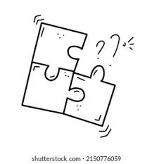

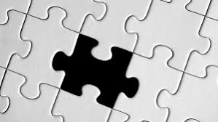
VENTAJAS
ENTRENAMIENTO PARCIAL
SOPORTA PESOS
MANEJA DATOS FALTANTES
Puede entrenar con datos incompletos.
se puede dar mayor importancia a ciertos datos.
Puede entrenar con valores NaN.

Slide 8


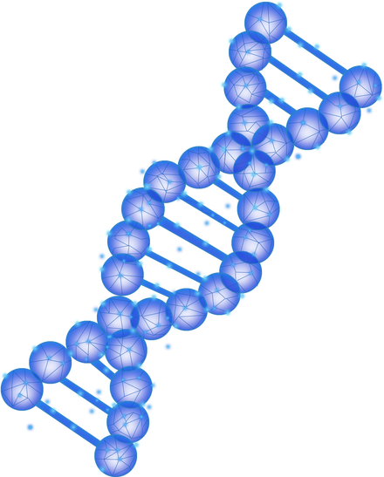

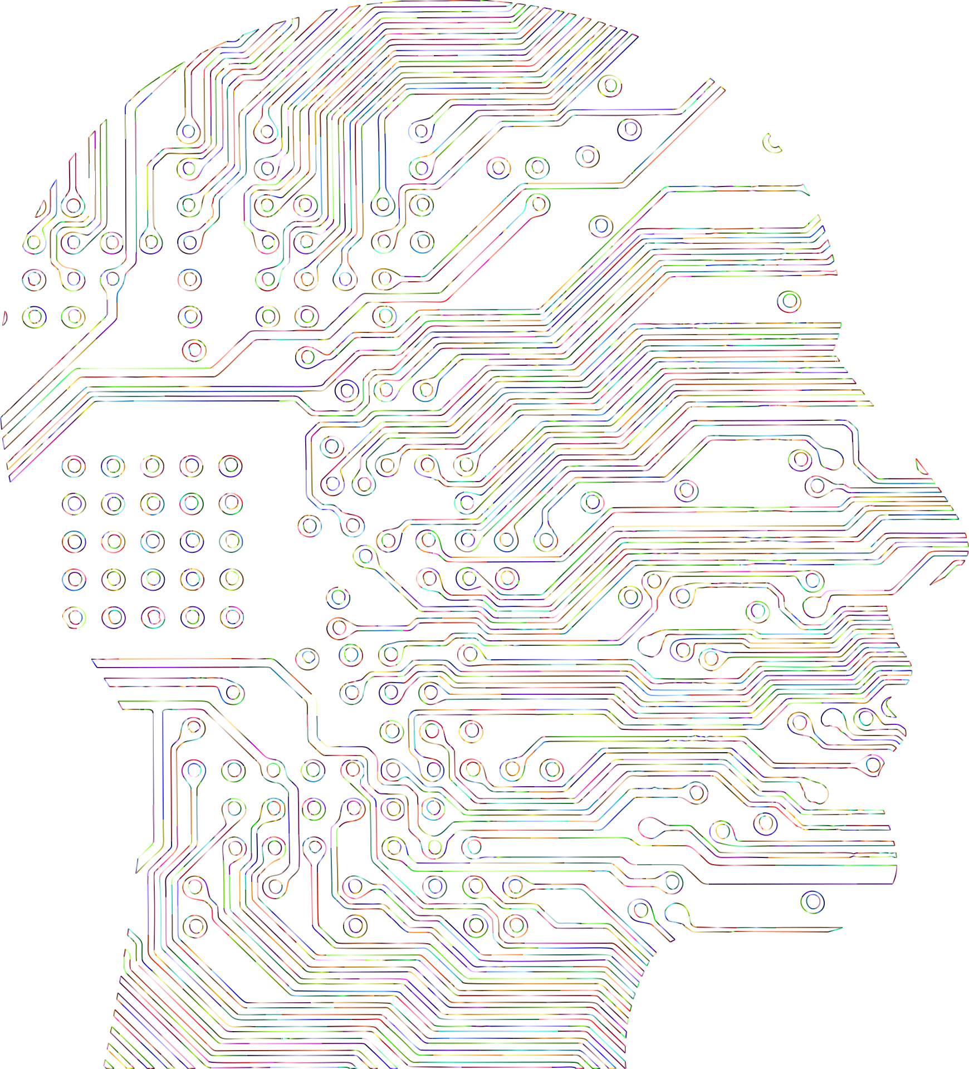
APLICACIONES
Análisis financiero
Detección de fraude
Bioinformática
NPL
Procesamiento de Lenguaje Natural

Slide 9
LINK DEL REPOSITORIO DE GITHUB
https://github.com/BBDavidSS/Prediccion-de-Aprobacion-de-un-Estudiante.git

Slide 10
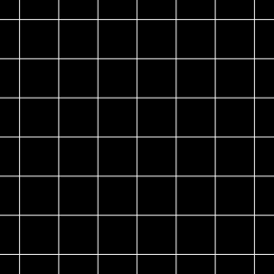
MUCHAS GRACIAS

